Slide 1
Молочные коктели
Автор ...

Slide 2
Виды молочных коктелей
Существует много видов молочных коктейлей.В следующих слайдах я покажу вам виды коктейлей.Коктейли зависят от молока.
У вас возникнет вопрос:Чем же он зависет?
Зовисет он от вкуса.Сейчас я вам перечислю разные виды молока
1.Соевое молоко
2.Рисовое молоко
3.Миндальное молоко.
4.Кокосовое молоко

Slide 3
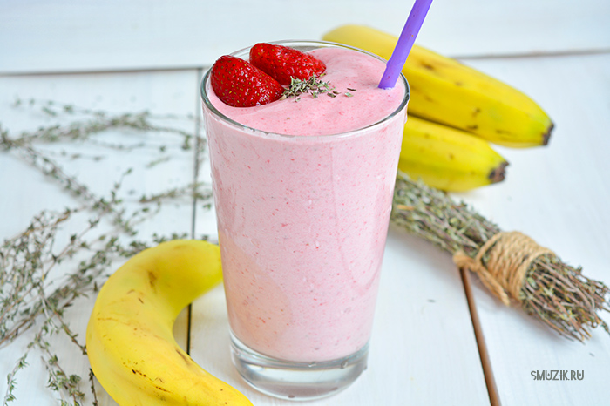
1.Клубнично банановый молочный коктейль.
В состав этого коктейля входят:
1.Бананы
2.Клубника
3.Молоко

Slide 4
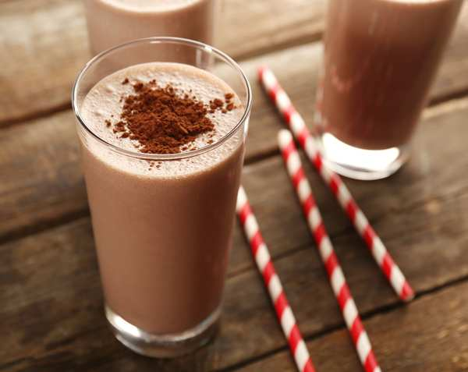
2.Шоколадный молочный коктейль
В состав этого коктейля входят:
Молоко
Пломбир
Шоколад
Какао

Slide 5
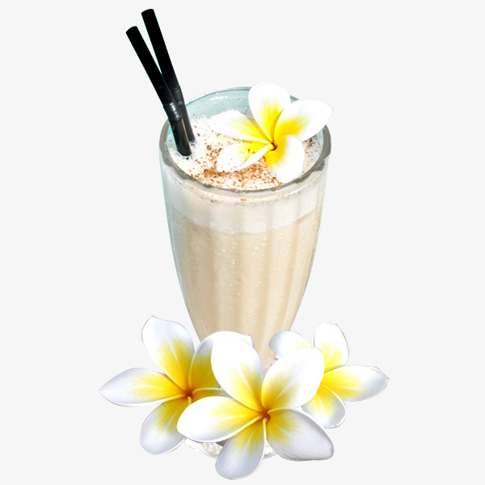
3.Ванильный молочный коктейль
В этот коктейль входят:
Мороженное
Молоко
Ванильный сахар

Slide 6
Спасибо за внимание!

